Slide 1
O avanço do conservadorismo no mundo – O papel da mídia
Rodrigo Ratier doutor em Educação pela USP editor executivo de Nova Escola

Slide 2
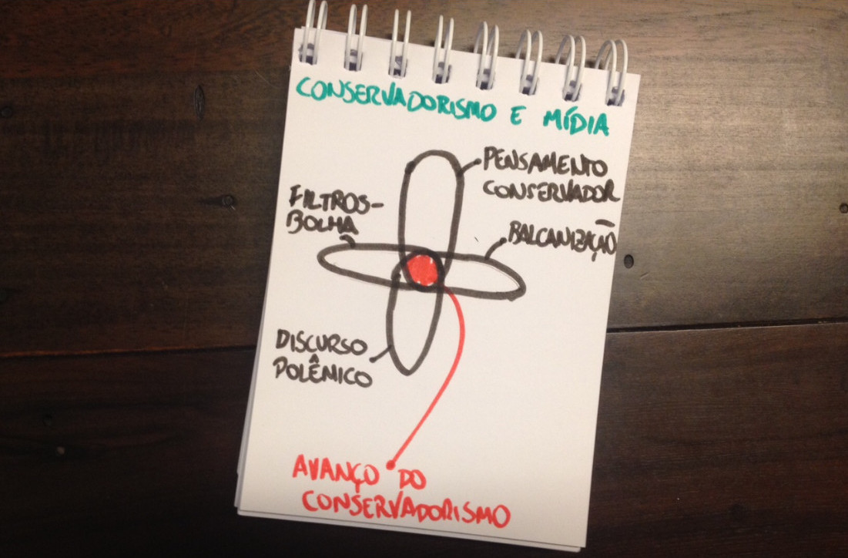

Slide 3
Estrutura da apresentação
1- definição de conservadorismo
2- balcanização da mídia
3- filtros-bolha
4- discurso polêmico
5- conservadorismo na Educação
6- contra-ataque: a experiência de Nova Escola

Slide 4
Conservadorismo

Slide 5
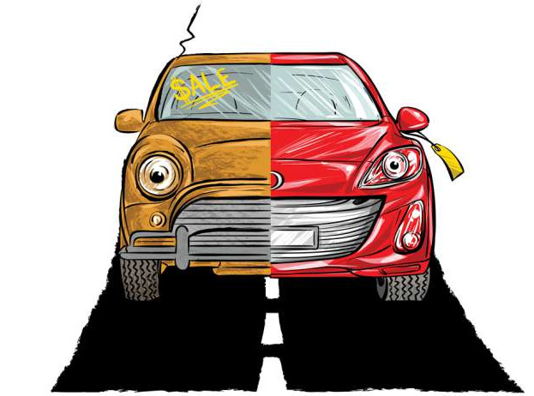
Conservadorismo (além da caricatura)
Segundo o Dicionario de Política (Bobbio, Matteucci e Pasquino)
Ideias e atitudes que visam à manutenção do sistema [político, social, cultural] existente e de seus modos de funcionamento.
Só existe na polaridade, é um conjunto de ideias de reação. Até por isso o conservador radical é muitas vezes chamado de reacionário.

Slide 6
Polarização (século 18)
Conservadorismo
pensamento cristão
vida terrena como preparação para a vida eterna
noção de destino
Iluminismo
Laicização
história como processo aberto
livre arbítrio e ação individual

Slide 7
Polarização (século 19)
Conservadorismo
vinculação da moral com a transcendência
vinculação da hierarquia com a ordem moral
Progressismo
ciência como modelo de conhecimento
democracia como modelo de sistema político
luta de classes como pré-requisito do progresso humano

Slide 8
Polarização (século 20)
Conservadorismo
Positivismo
Nacionalismos
Socialismos reais
Progressismo
democracias liberais
Social-democracia

Slide 9
Simbolismos – não é fácil ser conservador
Conservadorismo
Velho
Ultrapassado
Antigo
Progressismo
Novo
Inovador
Moderno

Slide 10
Simbolismos – se bem que...
Conservadorismo
Estabilidade
Ordem
Progressismo
Instabilidade
Caos

Slide 11
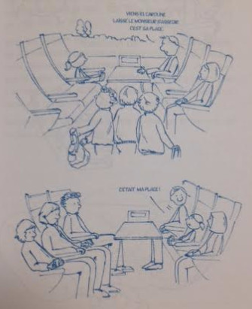

Slide 12
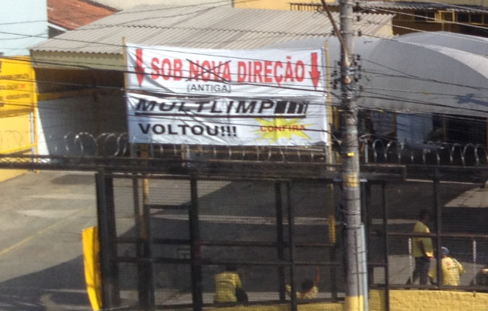

Slide 13
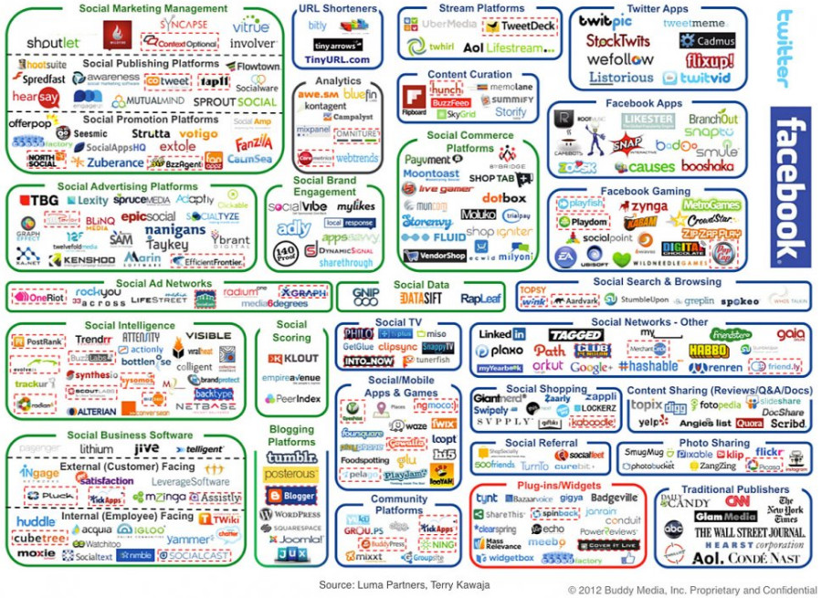
Mídia

Slide 14
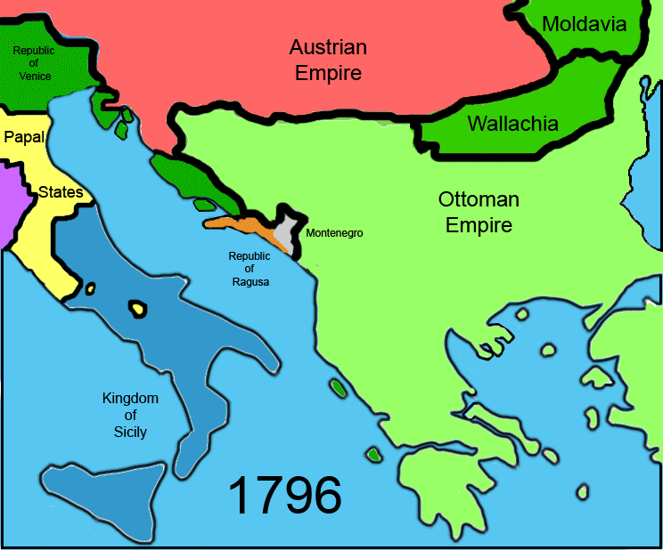
Balcanização
Termo geopolítico usado originalmente para descrever o processo de fragmentação da uma região ou Estado em regiões ou estados menores – que são frequentemente hostis uns com os outros

Slide 15
Balcanização da mídia

Slide 16
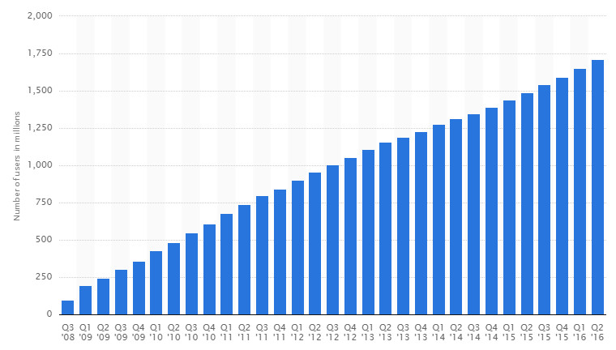
Balcanização da mídia

Slide 17
Filtro
Aparelho destinado a separar um fluido (líquido ou gás) das matérias que nele se encontram em suspensão ou misturadas

Slide 18
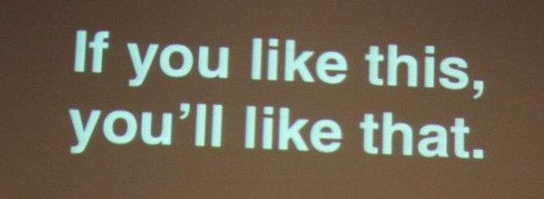
Balcanização da mídia

Slide 19
Filtro-bolha

Slide 20
Discurso polêmico
Estilo argumentativo (de fala ou escrita) que visa trabalhar a persuasão por meio do choque com o senso comum.

Slide 21
Discurso polêmico
Estereotipação
Polarização
Neologismos
Estridência
Ataques pessoais (ad hominem)
Construção de autoimagem como intelectual
Autoelogio
Apelo à moralidade

Slide 22
Discurso polêmico
exagero e hipérbole
Ironia
Profetização
Pretensa coragem de dizer verdades
Adjetivação
suposta recusa do senso comum e do status quo
interesse pela disputa como estratégia de visibilidade

Slide 23
Discurso polêmico
mobilização de efeitos de cólera e paixão
titulação conotativa (persusão, sedução)

Slide 24
Discurso polêmico
mobilização de efeitos de cólera e paixão
titulação conotativa (persusão, sedução)
“A razão, componente principal das mídias tradicionais, ficou ociosa. O leitor quer o algo a mais. Deseja o discurso acalorado” (Ferreira, 2009)

Slide 25
Uma semana de manchetes no blog de Reinaldo Azevedo
Se invasores comunistas não deixarem escolas, 95 mil democratas não poderão fazer o Enem
Marginais da democracia querem incendiar o país
Assim não dá, desembargador!
E centrais sindicais vêm com a ideia cafona da “greve geral”. E o que quer Paulinho da Força?
Acorde, Paraná! Ou os vermelhos minoritários vão tomar conta do Estado e de suas crianças!

Slide 26
Uma semana de manchetes no blog de Reinaldo Azevedo
Será que o PT consegue se pensar sem incidir na lei das organizações criminosas?
REFORMA POLÍTICA: Cuidado! Voto em lista é golpe no eleitor! Sem essa, Rodrigo Maia!
CARANDIRU: Embora eu concorde com voto de juiz, fiquei com a impressão de que ele quer bater em mim ou me prender
Nobel para Bob Dylan? Vamos lutar por Chitãozinho e Xororó
Temer fala em unificar aposentadorias de servidores, a casta de privilegiados, e de trabalhadores do setor privado

Slide 27
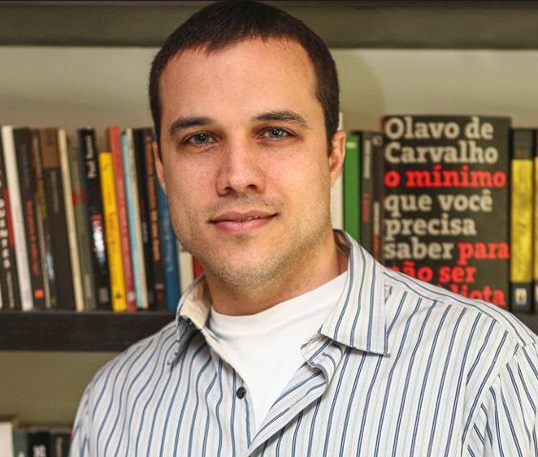
Uma semana de manchetes no blog de Felipe Moura Brasil
Vem, Lula, que o Cunha já chegou
Crivella detona Freixo: “Os Black Blocs, sob seu comando, têm as mãos sujas de sangue”
Até prisão de Cunha virou “gópi” para fritar Lula
A verdadeira razão da grande mídia para proteger Hillary

Slide 28
Uma semana de manchetes no blog de Felipe Moura Brasil
Desespero de Freixo e fim melancólico de Lula: não têm preço
O mínimo que você precisa saber sobre a imprensa
A obrigação moral de se opor a Marcelo Freixo

Slide 30
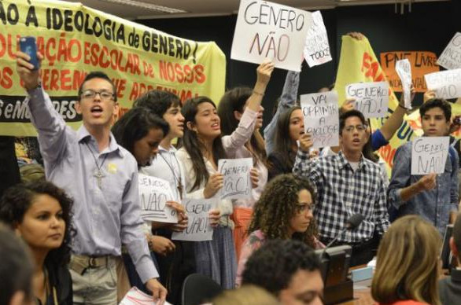
O avanço conservador na educação

Slide 31
De onde vem o ataque
grupos religiosos
associações e movimentos da nova direita parlamentares conservadores
Alvos
Discussões políticas (“doutrinação”)
Debate sobre gênero (“ideologia”)

Slide 32
Estratégias
Ocupação de espaço na mídia
Alianças parlamentares
Judicialização

Slide 33
O que fazer?
Ignorar o debate?
Responder na mesma moeda?
Elevar a qualidade da discussão?

Slide 34
Uma tentativa
A opção de Nova Escola valores e informação:
fact checking
desconstrução argumentativa
voz às vítimas de ataques
Defesa dos direitos humanos
reafirmação das alternativas pedagógicas

Slide 35
Caso 1 – Resposta a Bolsonaro

Slide 36
Caso 2 – Respostas sobre o Escola Sem Partido
A doutrinação é um problema grave?
É impossível saber. O projeto se baseia em relatos esparsos e em uma pesquisa de 2008 encomendada pela revista Veja ao Instituto CNT/Sensus. Embora o Escola Sem Partido diga receber numerosas denúncias, o site do movimento registra somente 33.

Slide 37
Caso 2 – Respostas sobre o Escola Sem Partido
2. A doutrinação esquerdista apontada pelo ESP está de fato acontecendo?
Não há qualquer comprovação. Ao contrário: uma pesquisa do Instituto Datafolha, realizada em 2014, mostra que há mais brasileiros afinados com ideias defendidas pela direita (45%) do que à esquerda (35%).

Slide 38
Caso 2 – Respostas sobre o Escola Sem Partido
3. Qual é o poder dos professores sobre os alunos?
Ao conceber crianças e jovens manipuláveis, o ESP se inspira em modelos teóricos ultrapassados há pelo menos 50 anos. Desde a década de 1960, pesquisas mostram que as pessoas, mesmo as mais jovens, escutam uma mensagem e refletem sobre o significado dela.

Slide 39
Caso 2 – Respostas sobre o Escola Sem Partido
4. Os professores formam um “exército de militantes”?
O IBGE realizou dois levantamentos sobre o tema. Ambos são bem antigos, de 1988 e 1996. Na primeira, 10% dos professores da Educação Básica dizem ser filiados a partidos. Era um índice superior à média brasileira (4%), mas, ainda assim, muito distante de ser um exército.

Slide 40
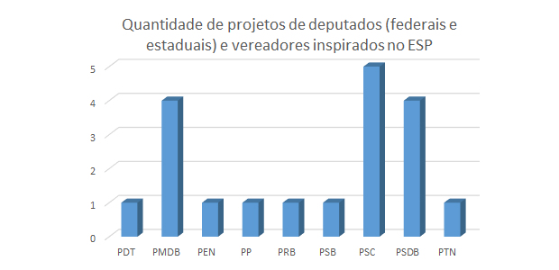
Caso 2 – Respostas sobre o Escola Sem Partido
5. O Escola Sem Partido é apartidário?

Slide 41
Caso 2 – Respostas sobre o Escola Sem Partido
6. As propostas do movimento defendem a pluralidade no ensino?
O modelo de notificação extrajudicial, que ameaça processar educadores que discutirem sexualidade e gênero, se sustenta no direito de as famílias escolherem as ideias com que as crianças terão contato na escola.

Slide 42
Caso 2 – Respostas sobre o Escola Sem Partido
7. É correto impedir a discussão de gênero, como quer o ESP?
Nos Estados Unidos, a Educação sexual data da virada do século 19. Na Suécia e na Nova Zelândia, ela começa aos 7 anos. Na Finlândia, é incorporada em diversas disciplinas. A província de Ontario, no Canadá, adotou um novo currículo para o Ensino Médio em que se fala de relacionamento do mesmo sexo e identidade de gênero. E a França lançou em 2013 um programa contra o estereótipo de gênero nas escolas.

Slide 43
Caso 2 – Respostas sobre o Escola Sem Partido
8. O marxismo domina as universidades e a formação de professores?
As evidências apontam o contrário. No curso de Pedagogia, a questão foi investigada por Susana Vasconcelos Jiménez, Laurinete Paiva Gonçalves e Luis Adriano Soares Barbosa no artigo O lugar do marxismo na formação do educador. Pegando o exemplo da graduação da Universidade Estadual do Ceará (UECE), os autores constatam uma "presença rarefeita" do marxismo. Analisando os programas de uma amostra de 12 das 52 disciplinas (as que abordavam fundamentos da Educação e que teriam mais chance de contar com a influência marxista), os pesquisadores concluem que apenas uma apoia-se claramente nos conceitos de Marx.

Slide 44
Obrigado!
rodrigo@novaescola.org.br

